Slide 1
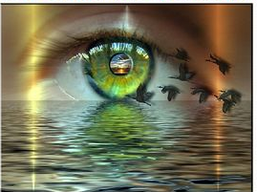
Как мы воспринимаем этот мир
Подготовили:
Воспитатели 2 группы Куликова Н.В. Колесова И.Н.
2019г.

Slide 2


Slide 3
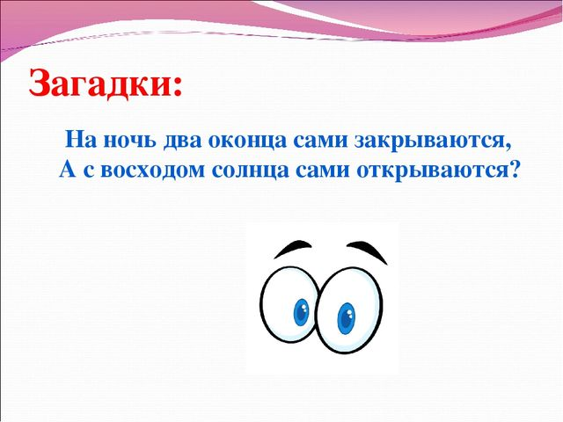

Брат с братом через дорогу живут, А один другого не видит.

Slide 5

У одной головы два братца по разные стороны сидят, А ничего не видят и не говорят.

Slide 6
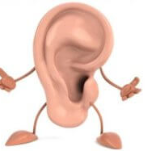
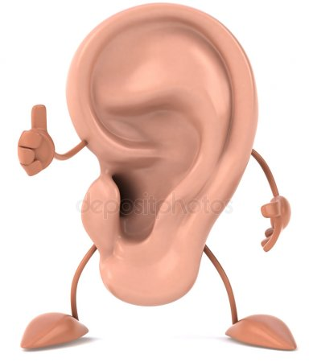

Slide 7
Вот гора, а у горы две глубокие норы. В этих норах воздух бродит, то заходит, то выходит.

Slide 8
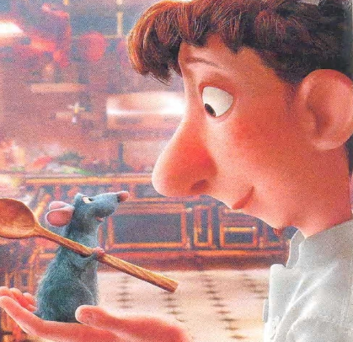

Slide 9
Всегда во рту, а не проглотишь.

Slide 10
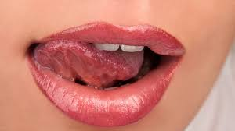
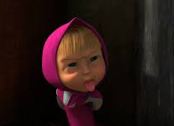

Slide 11
. Тело сверху прикрываю, защищаю и дышу.

Slide 12
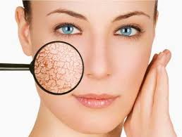

Slide 13
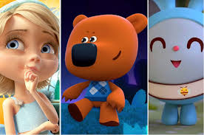
Органы чувств - главные помощники человека, с помощью которых он получает информацию об окружающем мире.

Slide 14
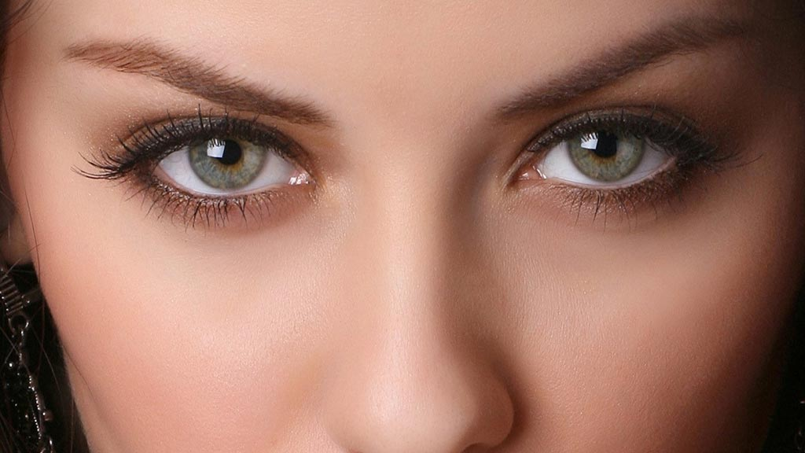

Slide 15

Наличие двух глаз позволяет сделать наше зрение стереоскопичным (то есть формировать трехмерное изображение). Правая сторона сетчатки каждого глаза передает через зрительный нерв «правую часть» изображения в правую сторону головного мозга, аналогично действует левая сторона сетчатки. Затем две части изображения — правую и левую — головной мозг соединяет воедино.

Slide 17
Несколько интересных фактов о глазах

Slide 18
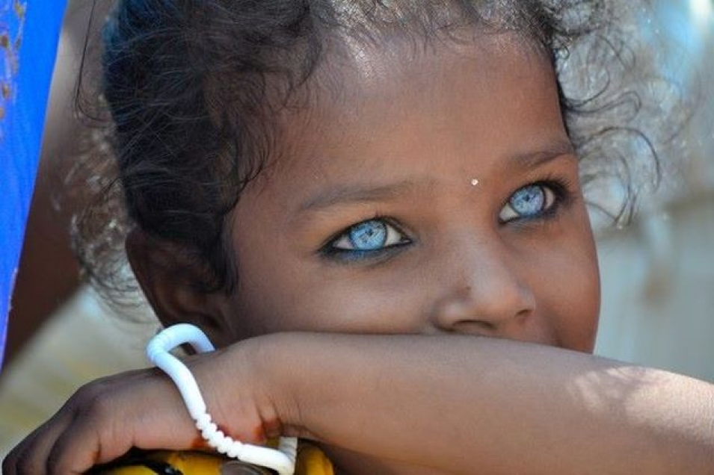
Моргание длится около 100 — 150 миллисекунд.
Ваши отпечатки пальцев имеют 40 уникальных характеристик, в то время как радужная оболочка глаза — 256. Именно по этой причине сканирование сетчатки используется в целях безопасности.
Карие глаза на самом деле голубые под коричневым пигментом.

Slide 19
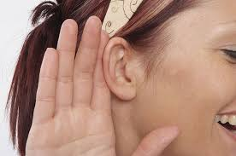
С помощью ушей человек слышит все те звуки, которыми наполнен мир: шум дождя, пение птиц, журчание ручья, музыку.

Slide 20
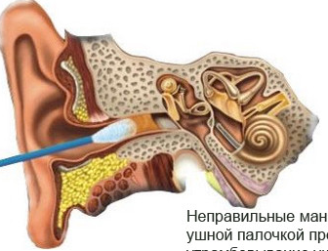
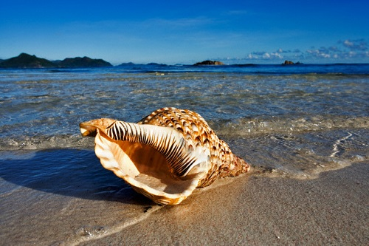
Несколько интересных фактов о ушах
Свой голос человек слышит сквозь призмы воздуха и воды. Окружающие люди воспринимают наш голос совершенно иначе, потому как слышат его намного «чище».
.Каждый год более 300 тысяч человек в мире лишаются слуха из-за неправильного использования ватных палочек.

Slide 21
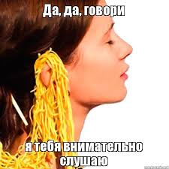
Уши — самый сильный орган человека, способные выдержать неограниченное количество лапши, навешанной на них.

Slide 22


Игра «Пойми друга»

Slide 23
Нос – орган обоняния

Slide 24
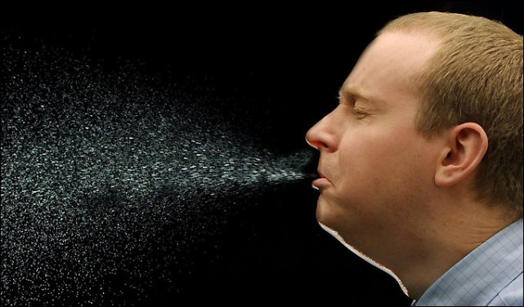
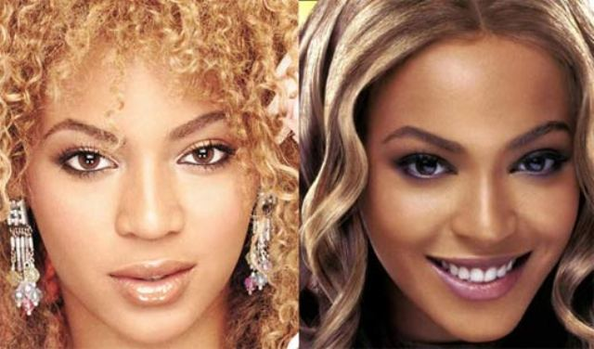
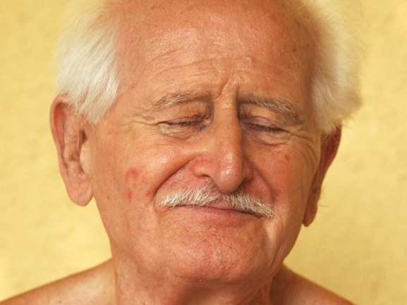
Ученые заметили, что в одной семье у людей наблюдался похожий стиль чихания, что говорит о том, что с этим рефлексом мы рождаемся. Так как ткани у членов одной семьи похожи, то и мышечные движения, такие как улыбка и смех тоже могут быть одинаковы.
Нос – самая выступающая часть нашего лица и потому его сразу замечаешь.
Нос растет книзу

Slide 25
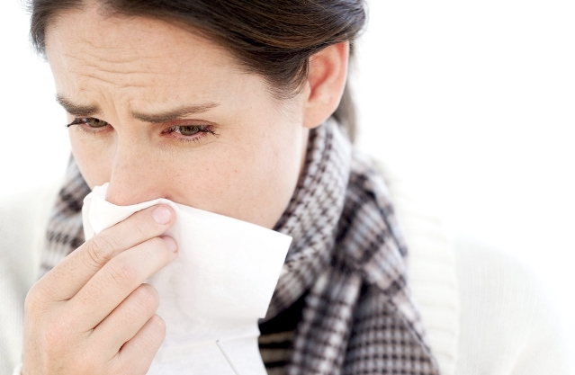
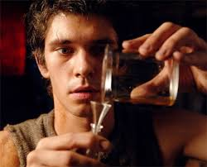
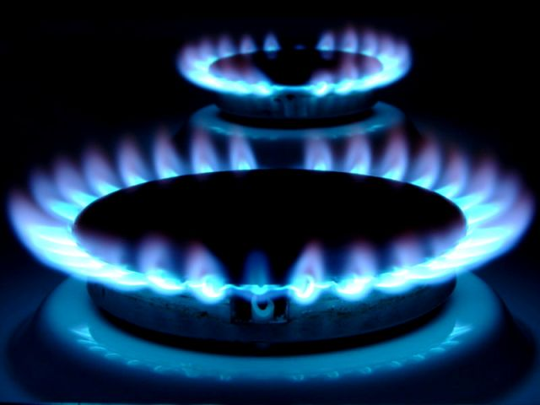
наш нос самый
лучший фильтр воздуха
Некоторые носы
достойны страхования
То, что не может
унюхать
наш нос, может
быть смертельно
опасным

Slide 26

Игра »

Slide 27

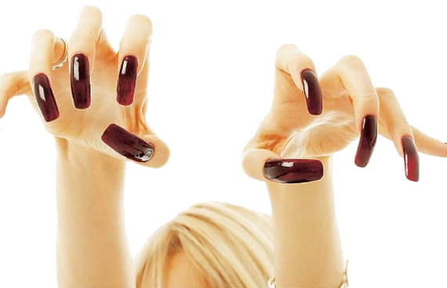
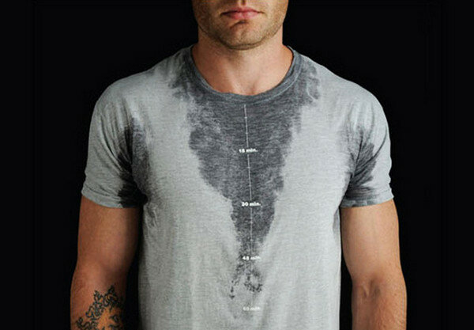
удивительные факты о нашей коже.
Кожа — самый большой орган человеческого организма
Гусиная кожа
Ногти и волосы тоже относятся к коже – они
считаются ее придатками.
Кожа регулирует
температуру тела.

Slide 28

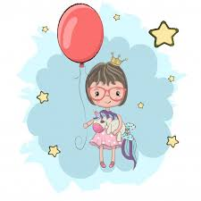

Slide 29
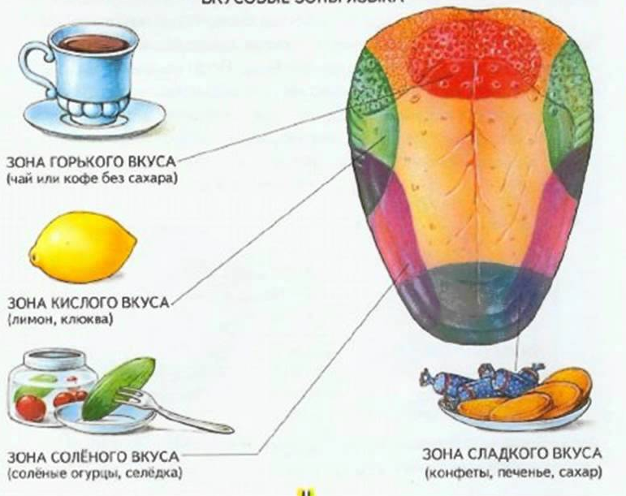
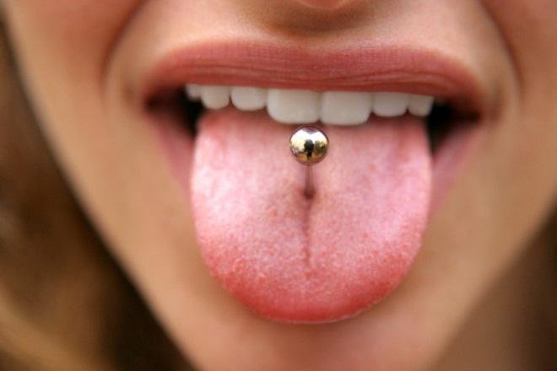
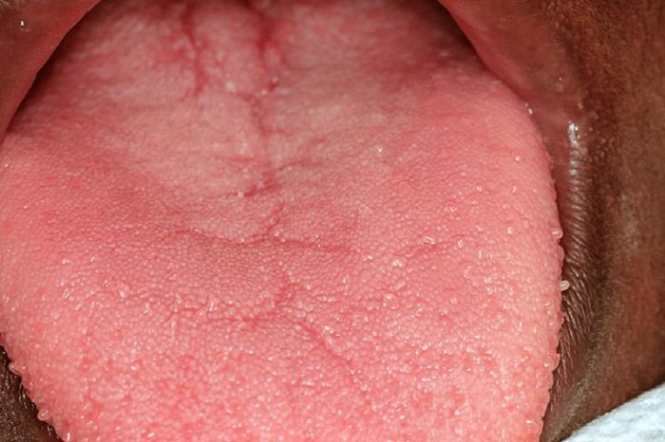
Интересные факты о языке
Язык человека обладает
способностью
различать 4 разных вкуса:
горький, сладкий, кислый и
соленый.
Цвет языка свидетельствует о
здоровье человека.
Язык способен исцеляться
быстрее остальных.
Язык – самая подвижная и гибкая
мышца в теле человека.
пирсинг на языке
Наш язык не
в состоянии
обнаруживать
вкус,
если он сухой.

Slide 30
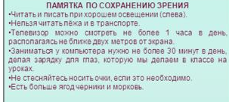
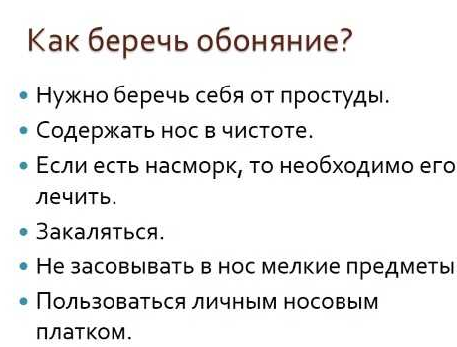
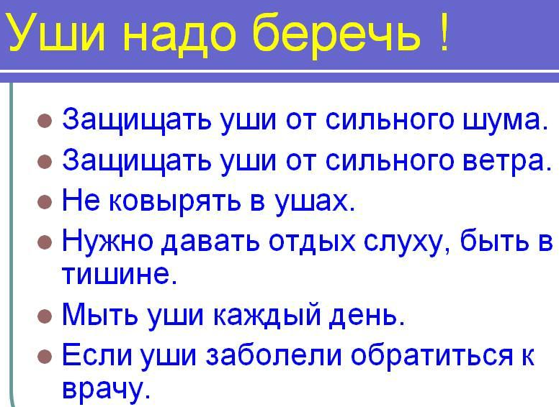
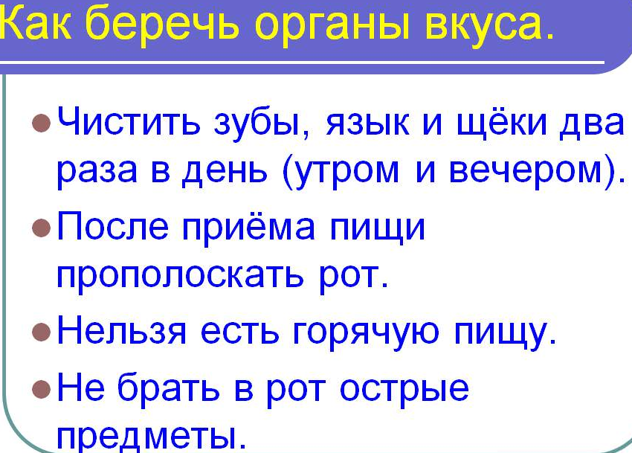
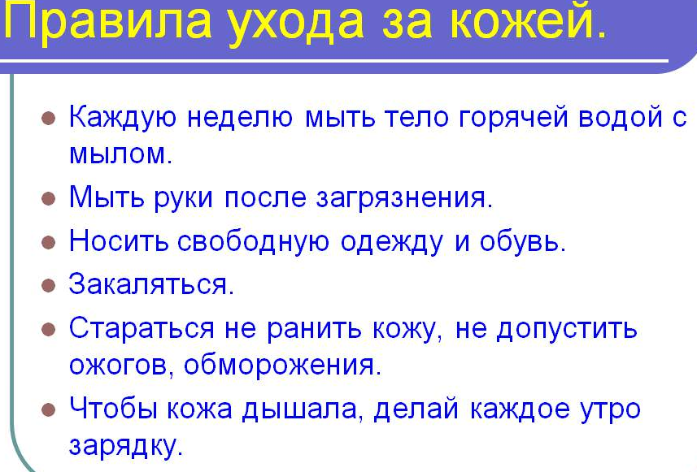

Slide 31
Цените слух, цените зрение, Любите зелень, синеву- все, что дано нам во владение, Двумя словами: «Я живу» С.Я. Маршак.

Slide 32


